Slide 1
НАЙДИ 10 ОТЛИЧИЙ
НАЧАТЬ

Slide 2

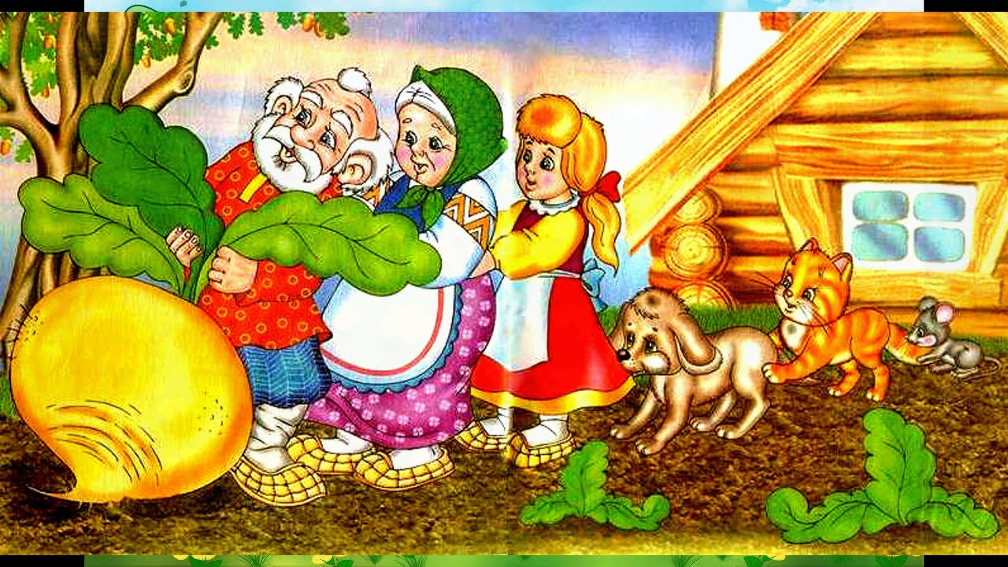


Slide 3
